Slide 1

Systèmes Multivariables Modèle d’état

Slide 2
Systèmes SISO et MIMO (MISO, SIMO)
Un processus monovariable est caractérisé par le fait qu’il ne possède qu’une seule entrée et une seule sortie, soit en anglais : Single Input, Single Output ou SISO.
Il existe plusieurs variantes de processus multivariables :
Cas général : processus avec plusieurs entrées et plusieurs sorties : Multiple Input, Multiple Output ou MIMO.
Cas particulier : processus avec une seule entrée et plusieurs sorties : Single Input, Multiple Output ou SIMO.
Cas particulier : processus avec plusieurs entrées et une seule sortie : Multiple Input, Single Output ou MISO.

Slide 3
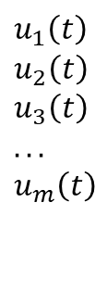



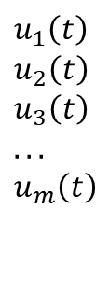
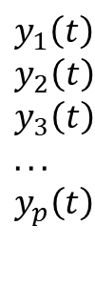

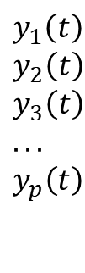
MONOVARIABLE
Système
SISO
Système
SIMO
$$y_{1}\left(t\right) \\ y_{2}\left(t\right) \\ y_{3}\left(t\right) \\ ... \\ y_{p}\left(t\right)$$
$$u\left(t\right)$$
$$y\left(t\right)$$
$$u\left(t\right)$$
CAS PARTICULIER
MULTIVARIABLE
Système
MIMO
Système
MISO
CAS PARTICULIER
$$u_{1}\left(t\right) \\ u_{2}\left(t\right) \\ u_{3}\left(t\right) \\ ... \\ u_{m}\left(t\right)$$
$$y_{1}\left(t\right) \\ y_{2}\left(t\right) \\ y_{3}\left(t\right) \\ ... \\ y_{p}\left(t\right)$$
$$u_{1}\left(t\right) \\ u_{2}\left(t\right) \\ u_{3}\left(t\right) \\ ... \\ u_{m}\left(t\right)$$
$$y\left(t\right)$$

Slide 4
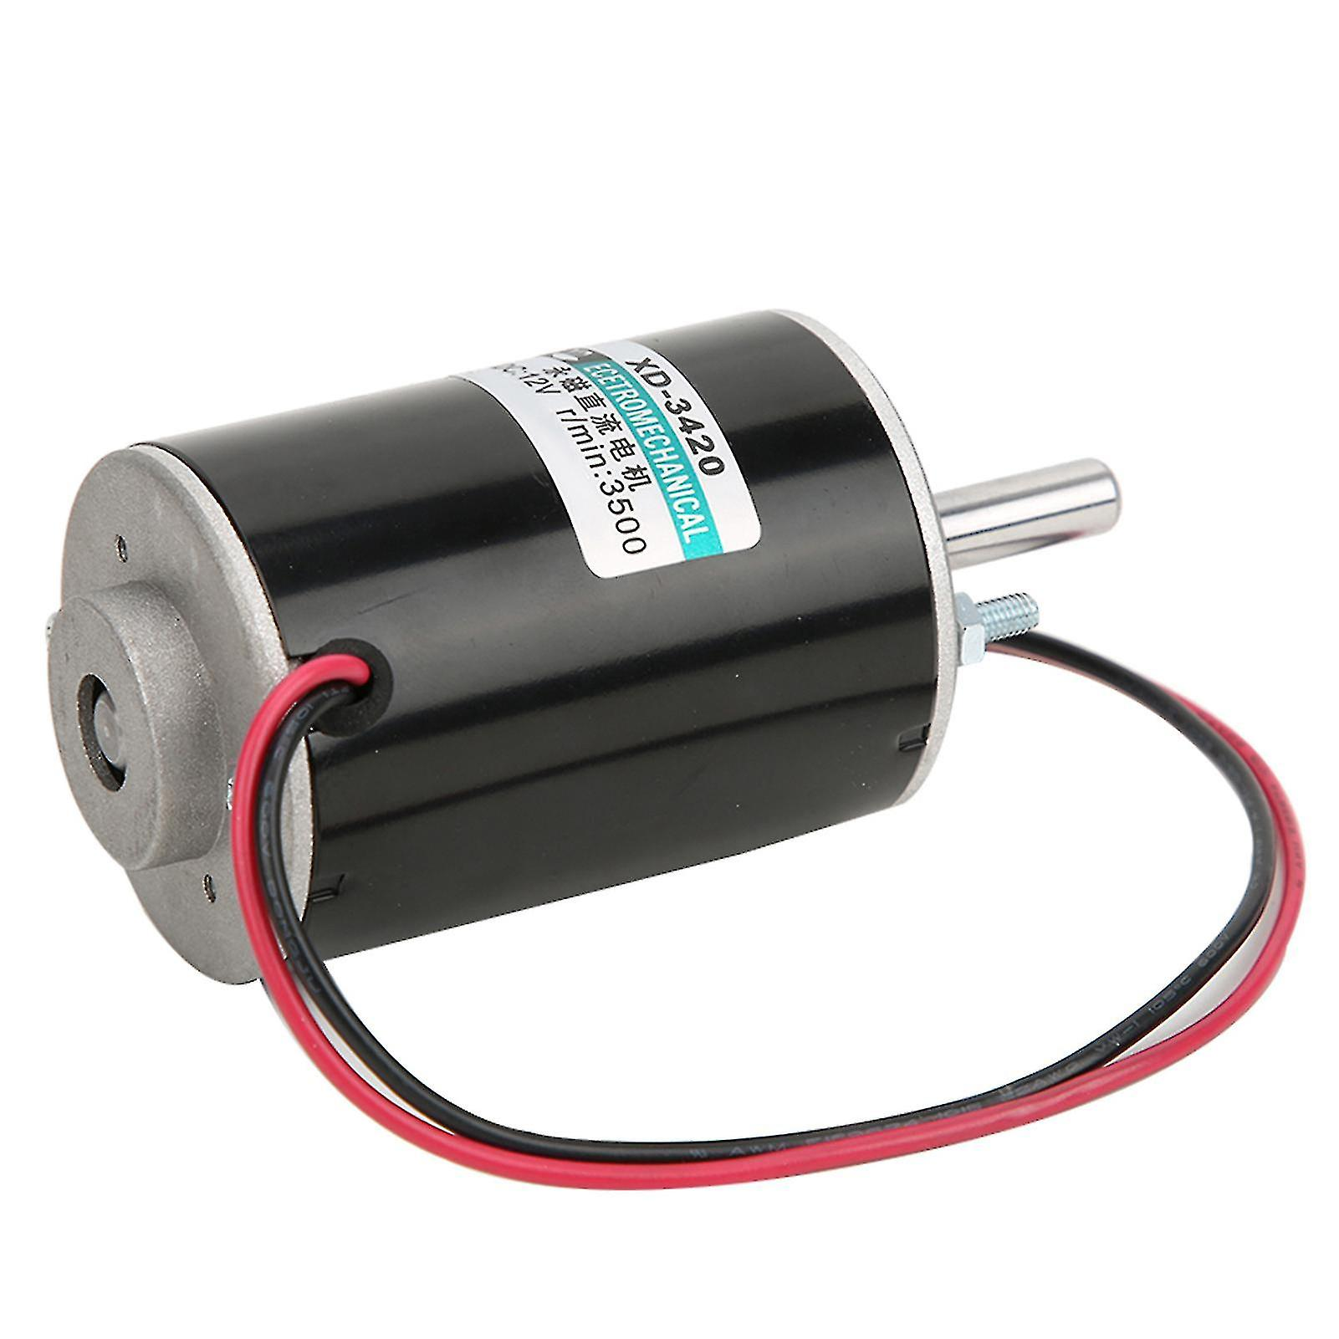

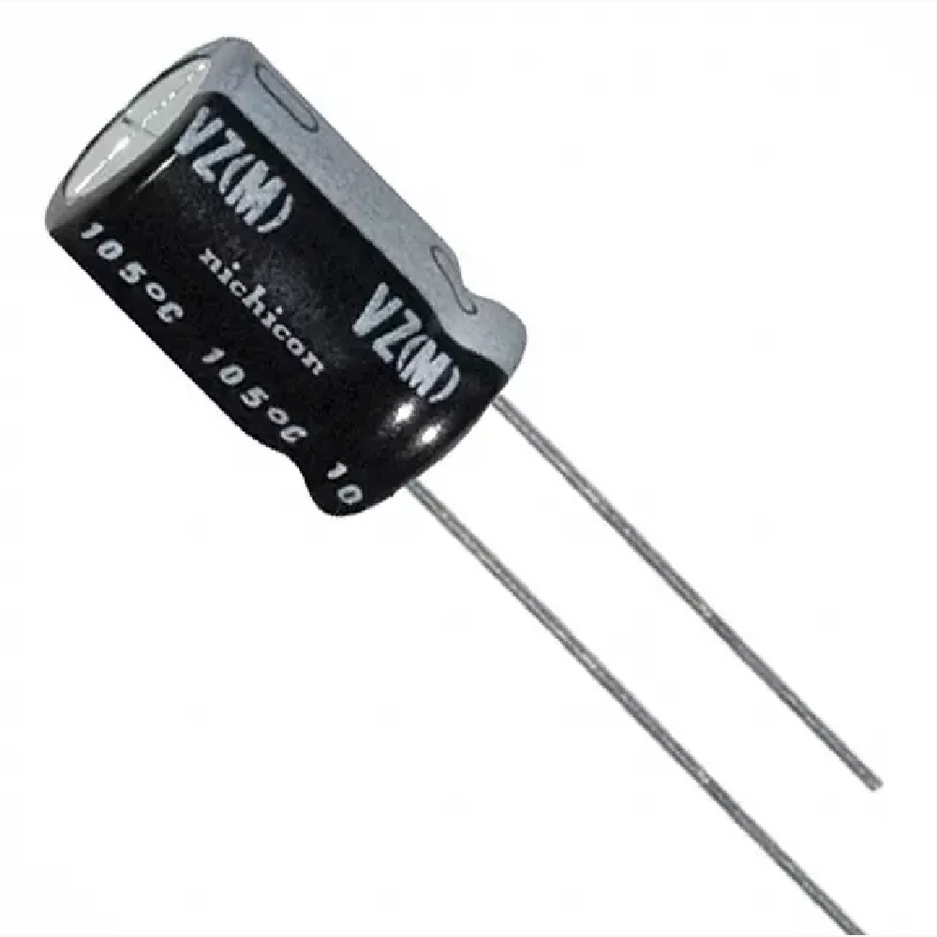







Exemples de systèmes SISO, SIMO, MISO et MIMO
Couleur Bleu
i$\left(t\right)$
Système
SISO
u$\left(t\right)$
u$\left(t\right)$
Système
SIMO
i$\left(t\right)$
Système
MISO
Pédale accélérateur
Système
MIMO
Vitesse
ω$\left(t\right)$
Couleur verte
Frein
Accélération
θ$\left(t\right)$
Couleur Jaune
…
Position
…

Slide 5
Différentes formes de modèles pour les systèmes analogiques
Les équations différentielles (SISO, MIMO, MISO, SIMO)
Les fonctions de transfert (SISO, rarement MIMO)
Les modèles d’état (MIMO,MISO, SIMO, rarement SISO)

Slide 6
Modèles d’état à temps continu (système analogique)
Pour un système à temps continu (système analogique), le modèle d’état continu est constitué d’une part d’équations différentielles et, d’autre part, d’équations algébriques définissant les signaux de sorties.
Les équations différentielles sont les équations d’état du modèle ; les équations algébriques sont les équations des sorties du modèle.

Slide 7
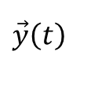
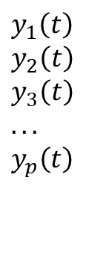

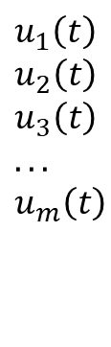


Représentation d’un système MIMO à l’aide d’un modèle d’état
Système
MIMO
$$u_{1}\left(t\right) \\ u_{2}\left(t\right) \\ u_{3}\left(t\right) \\ ... \\ u_{m}\left(t\right)$$
$$y_{1}\left(t\right) \\ y_{2}\left(t\right) \\ y_{3}\left(t\right) \\ ... \\ y_{p}\left(t\right)$$
$$\vec{u}\left(t\right)$$
$$\vec{y}\left(t\right)$$
Dimension :
$$m$$
Dimension :
$$p$$
Système avec «m» inputs et «p» outputs

Slide 8
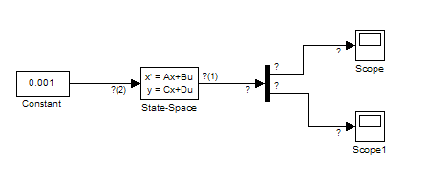
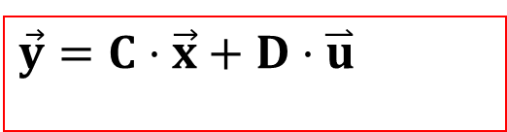

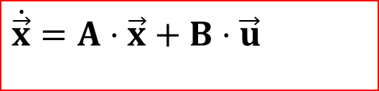



Modèles d’état à temps continu (système analogique)
Après linéarisation des équations, on obtient :
Equations d’état
Equations des sorties
$$\dot{\vec{x}}=A⋅\vec{x}+B⋅\vec{u}$$
$$\vec{y}=C⋅\vec{x}+D⋅\overset{⃑}{u}$$
D
$$\vec{x}=\int_{0}^{t}{\dot{\vec{x}}}⋅dτ$$
$$\vec{x}\left(t\right)$$
$$\vec{y}\left(t\right)$$
B
+
C
+
+
+
$$\vec{u}\left(t\right)$$
A

Slide 9
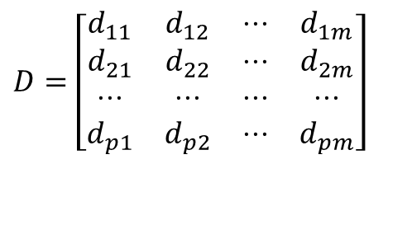
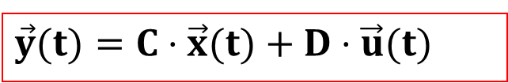
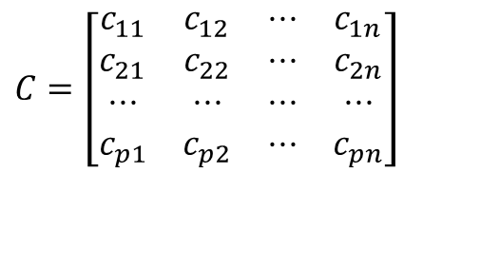
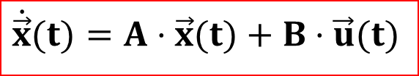
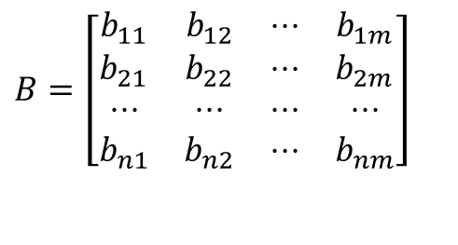
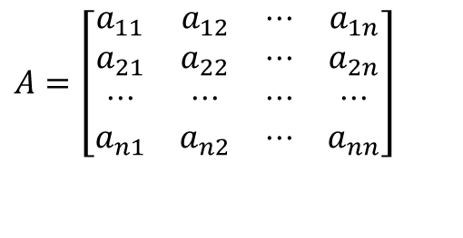
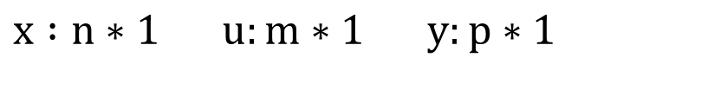

Modèles d'état linéaires : notation matricielle
$$\dot{\vec{x}}(t)=A⋅\vec{x}(t)+B⋅\vec{u}(t)$$
Equations d’état :
Equations des sorties :
$$\vec{y}(t)=C⋅\vec{x}(t)+D⋅\vec{u}(t)$$
Dimensions des vecteurs entrées/sorties :
$$\begin{matrix}x :n∗1 & u:m∗1 & y:p∗1 & \end{matrix}$$
Dimensions des matrices :
$$\begin{matrix}A:n∗n & B:n∗m & C:p∗n & D:p∗m\end{matrix}$$
$$A=\left[\begin{matrix}a_{11} & a_{12} & ⋅⋅⋅ & a_{1n} \\ a_{21} & a_{22} & ⋅⋅⋅ & a_{2n} \\ ⋅⋅⋅ & ⋅⋅⋅ & ⋅⋅⋅ & ⋅⋅⋅ \\ a_{n1} & a_{n2} & ⋅⋅⋅ & a_{nn}\end{matrix}\right]$$
$$B=\left[\begin{matrix}b_{11} & b_{12} & ⋅⋅⋅ & b_{1m} \\ b_{21} & b_{22} & ⋅⋅⋅ & b_{2m} \\ ⋅⋅⋅ & ⋅⋅⋅ & ⋅⋅⋅ & ⋅⋅⋅ \\ b_{n1} & b_{n2} & ⋅⋅⋅ & b_{nm}\end{matrix}\right]$$
$$C=\left[\begin{matrix}c_{11} & c_{12} & ⋅⋅⋅ & c_{1n} \\ c_{21} & c_{22} & ⋅⋅⋅ & c_{2n} \\ ⋅⋅⋅ & ⋅⋅⋅ & ⋅⋅⋅ & ⋅⋅⋅ \\ c_{p1} & c_{p2} & ⋅⋅⋅ & c_{pn}\end{matrix}\right]$$
$$D=\left[\begin{matrix}d_{11} & d_{12} & ⋅⋅⋅ & d_{1m} \\ d_{21} & d_{22} & ⋅⋅⋅ & d_{2m} \\ ⋅⋅⋅ & ⋅⋅⋅ & ⋅⋅⋅ & ⋅⋅⋅ \\ d_{p1} & d_{p2} & ⋅⋅⋅ & d_{pm}\end{matrix}\right]$$

Slide 10

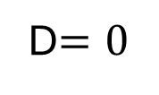
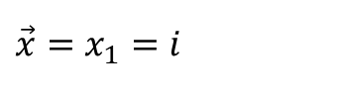
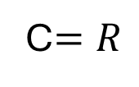


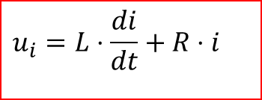
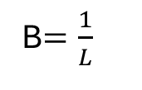
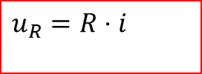
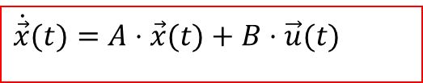
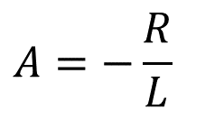
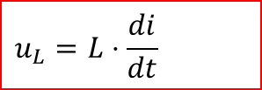
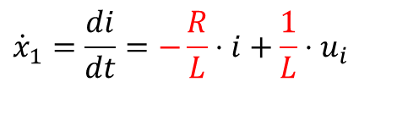
Exemple 1 : Modèle d’état d’un circuit RL (Système SISO)
$$u_{L}=L⋅\frac{di}{dt}$$
m=1 entrée >> ui
p=1 sortie >> uR
n=1 variables d’état >> i
$$u_{R}=R⋅i$$
$$u_{i}=L⋅\frac{di}{dt}+R⋅i$$
$${\vec{x}=x}_{1}=i$$
$${\vec{u}=u}_{i}$$
$$\dot{\vec{x}}(t)=A⋅\vec{x}(t)+B⋅\vec{u}(t)$$
$$A=−\frac{R}{L}$$
$${\dot{x}}_{1}=\frac{di}{dt}=−\frac{R}{L}⋅i+\frac{1}{L}⋅u_{i}$$
B$=\frac{1}{L}$
$$\vec{y}(t)=C⋅\vec{x}(t)+D⋅\vec{u}(t)$$
C$=R$
D$=0$
$$\vec{y}=u_{R}=R⋅i$$

Slide 11
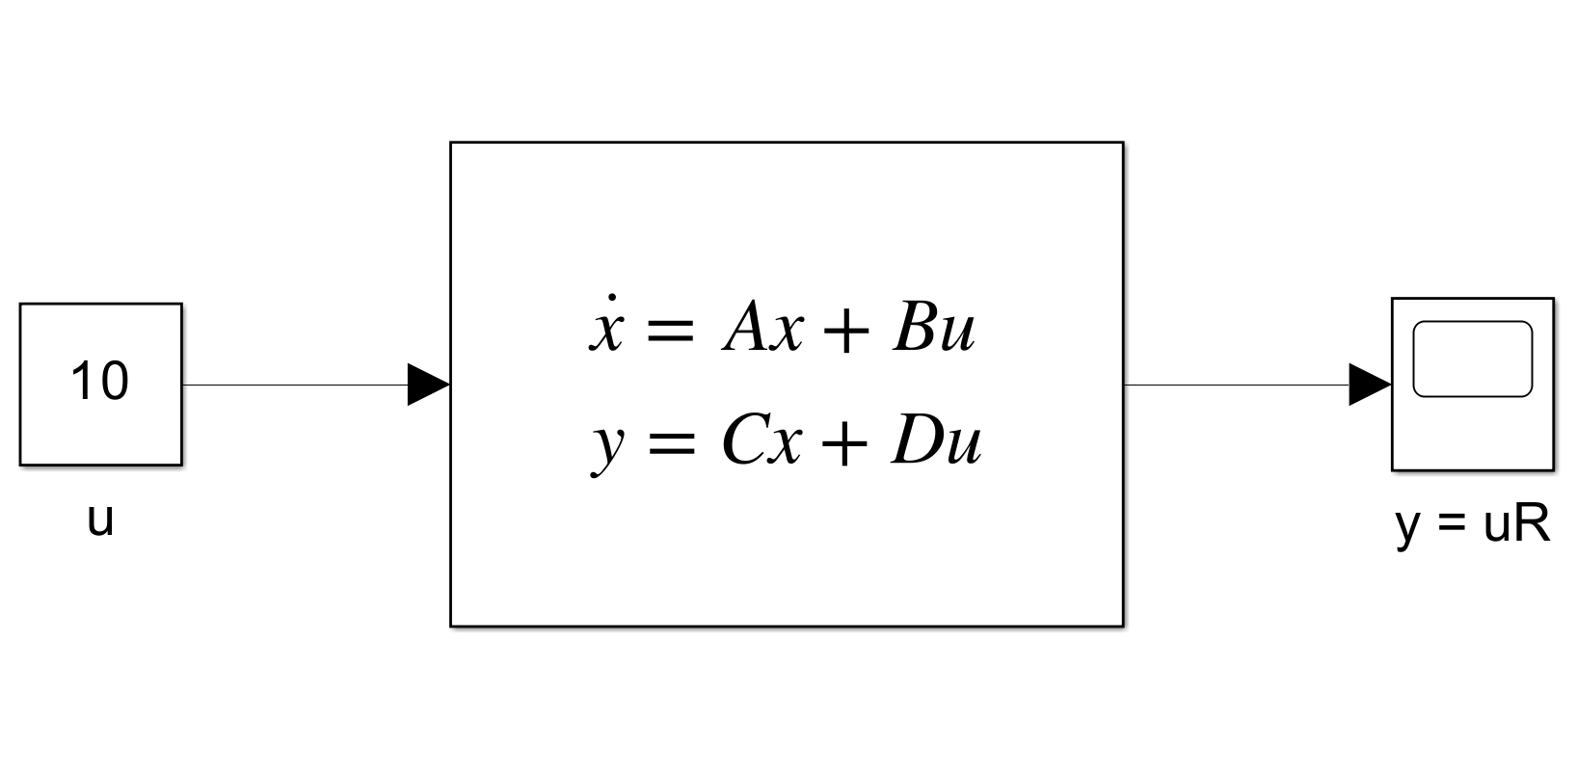
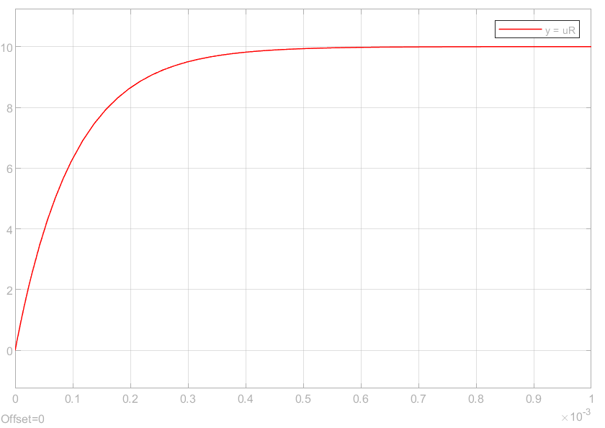

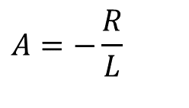
Exemple 1 : Simulation d’un modèle d’état d’un circuit RL (Système SISO)
R = 1000 [Ω]
L = 0.1 [H]
A=-R/L
B=1/L
C=R
D=0
$$A=−\frac{R}{L}$$
B$=\frac{1}{L}$
C$=R$
D$=0$

Slide 12

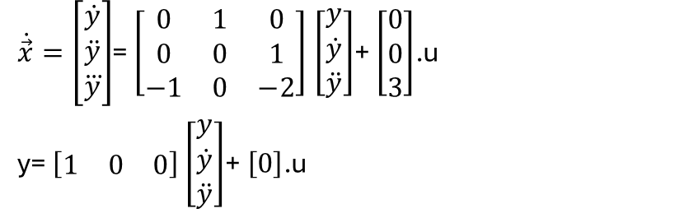
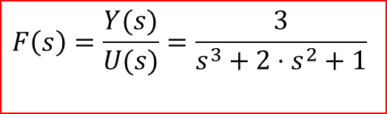
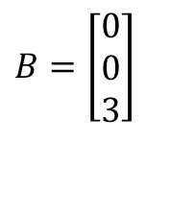

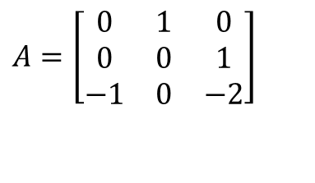


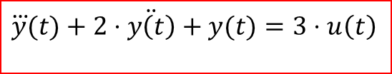

Exemple 2 : Elaboration du modèle d’état d’un système SISO à partir d’une fonction de transfert
$$F\left(s\right)=\frac{Y(s)}{U(s)}=\frac{3}{s^{3}+2⋅s^{2}+1}$$
$$\overset{⃛}{y}(t)+2⋅\ddot{y\left(t\right)}+y(t)=3⋅u\left(t\right)$$
m=1 entrée >> u
p=1 sortie >> y
n=3 variables d’état
$$\dot{\vec{x}}(t)=A⋅\vec{x}(t)+B⋅\vec{u}(t)$$
$$\vec{y}(t)=C⋅\vec{x}(t)+D⋅\vec{u}(t)$$
$$A=\left[\begin{matrix}0 & 1 & 0 \\ 0 & 0 & 1 \\ −1 & 0 & −2\end{matrix}\right]$$
$$B=\left[\begin{matrix}0 \\ 0 \\ 3\end{matrix}\right]$$
$$x_{1}=y \\ x_{2}=\dot{y} \\ x_{3}=\ddot{y}$$
$\dot{\vec{x}}=\left[\begin{matrix}\dot{y} \\ \ddot{y} \\ \overset{⃛}{y}\end{matrix}\right]$= $\left[\begin{matrix}0 & 1 & 0 \\ 0 & 0 & 1 \\ −1 & 0 & −2\end{matrix}\right]$ $\left[\begin{matrix}y \\ \dot{y} \\ \ddot{y}\end{matrix}\right]$+ $\left[\begin{matrix}0 \\ 0 \\ 3\end{matrix}\right]$.u
y= $\left[\begin{matrix}1 & 0 & 0\end{matrix}\right]$ $\left[\begin{matrix}y \\ \dot{y} \\ \ddot{y}\end{matrix}\right]$+ $\left[0\right]$.u
$$C=\left[\begin{matrix}1 & 0 & 0\end{matrix}\right]$$
$$D=\left[0\right]$$

Slide 13
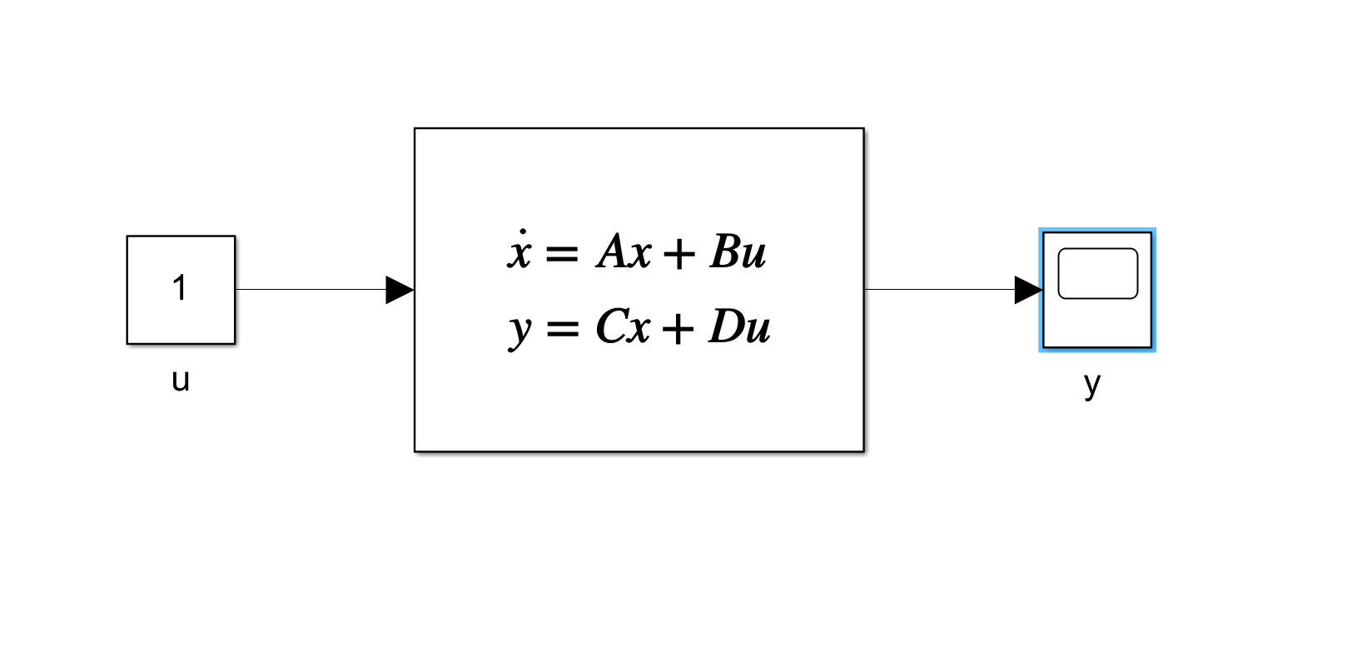
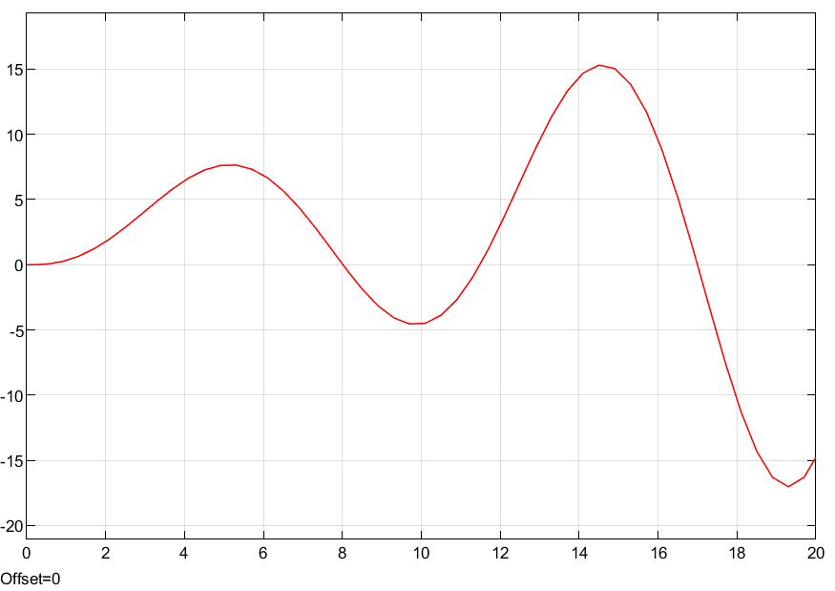


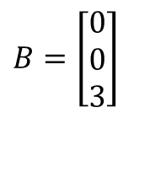
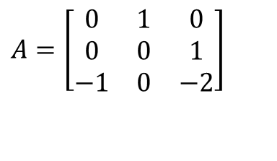
Exemple 2 : Simulation du modèle d’état d’un système SISO à partir d’une fonction de transfert
$$F\left(s\right)=\frac{Y(s)}{U(s)}=\frac{3}{s^{3}+2⋅s^{2}+1}$$
$$A=\left[\begin{matrix}0 & 1 & 0 \\ 0 & 0 & 1 \\ −1 & 0 & −2\end{matrix}\right]$$
$$B=\left[\begin{matrix}0 \\ 0 \\ 3\end{matrix}\right]$$
A=[0 1 0; 0 0 1;- 1 0 -2]
B=[0; 0; 3]
C=[1 0 0]
D=[0]
$$C=\left[\begin{matrix}1 & 0 & 0\end{matrix}\right]$$
$$D=\left[0\right]$$

Slide 14
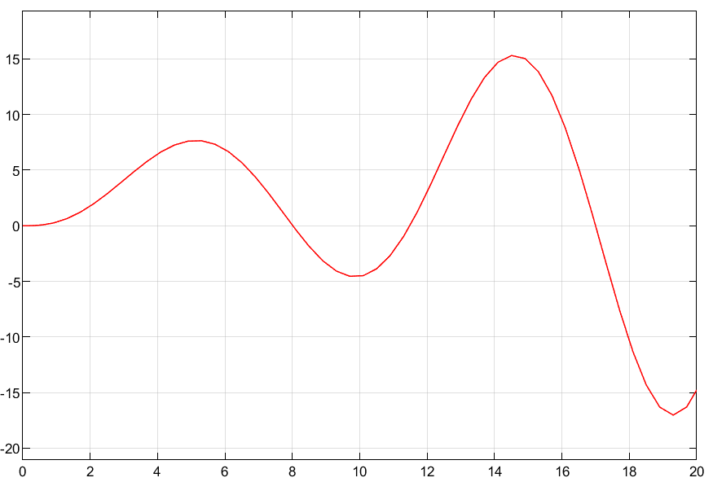
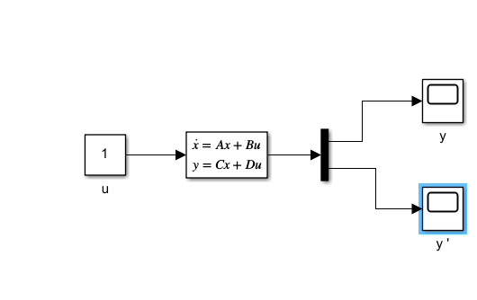
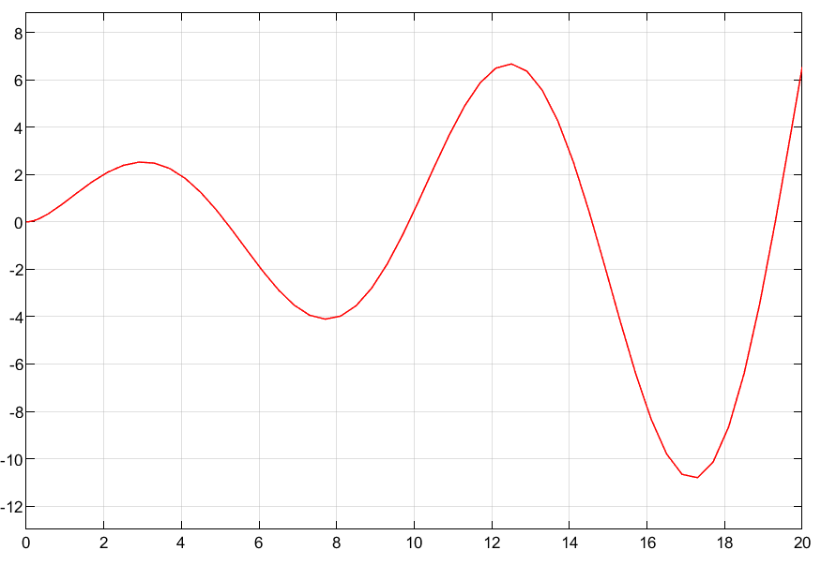
Exemple 3 : Simulation du modèle d’état d’un système SIMO à partir d’une fonction de transfert
$$F\left(s\right)=\frac{Y(s)}{U(s)}=\frac{3}{s^{3}+2⋅s^{2}+1}$$
A=[0 1 0; 0 0 1;- 1 0 -2]
B=[0; 0; 3]
C=[1 0 0 ; 0 1 0]
D=[0 ; 0]

Slide 15




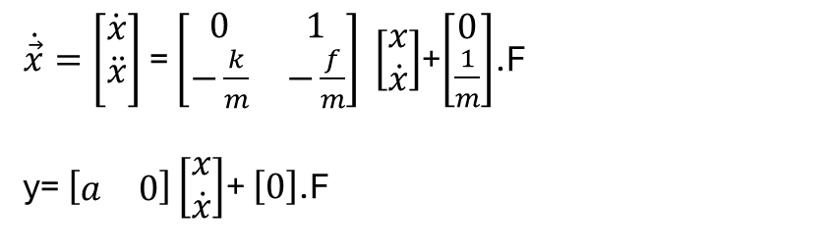


Exemple 4 : Modèle d’état d’un chariot suspendu
Equation différentielle et équation de sortie :
y(t)
$$m⋅\ddot{x}(t)+f⋅\dot{x}(t)+k⋅x(t)=F(t)$$
y$(t) =a⋅x(t)$
m=1 entrée >> F
p=1 sortie >> y
n=2 variables d’état >> $\vec{x }=\left[\begin{matrix}x \\ \dot{x}\end{matrix}\right]$
$$\dot{\vec{x}}(t)=A⋅\vec{x}(t)+B⋅\vec{u}(t)$$
$\dot{\vec{x}}=\left[\begin{matrix}\dot{\begin{aligned}x \\ \ddot{x}\end{aligned}} \\ \end{matrix}\right]$ = $\left[\begin{matrix}0 & 1 \\ −\frac{k}{m} & −\frac{f}{m}\end{matrix}\right] \left[\begin{matrix}x \\ \dot{x}\end{matrix}\right]$+$\left[\begin{matrix}0 \\ \frac{1}{m}\end{matrix}\right]$.F
y= $\left[\begin{matrix}a & 0\end{matrix}\right]\left[\begin{matrix}x \\ \dot{x}\end{matrix}\right]$+ $\left[0\right]$.F
$$\begin{matrix}A=\left[\begin{matrix}0 & 1 \\ −\frac{k}{m} & −\frac{f}{m}\end{matrix}\right] & B=\left[\begin{matrix}0 \\ \frac{1}{m}\end{matrix}\right] \\ \begin{aligned} \\ C=\left[\begin{matrix}a & 0\end{matrix}\right]\end{aligned} & \begin{aligned} \\ D=\left[0\right]\end{aligned}\end{matrix}$$
$$\vec{y}(t)=C⋅\vec{x}(t)+D⋅\vec{u}(t)$$

Slide 16
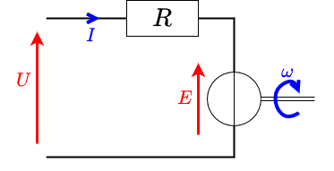




Exemple 5 : Modèle d’état d’un moteur DC
Equation différentielle et équation de sortie :
$$u\left(t\right)=R⋅i\left(t\right)+L⋅\frac{di\left(t\right)}{dt}+K.ω\left(t\right)$$
$$K. i\left(t\right)=J⋅\frac{dω\left(t\right)}{dt}$$
m=1 entrée >> u
p=2 sorties >> i , ω
n=2 variables d’état >> $\vec{x }=\left[\begin{matrix}i \\ \end{matrix}\right]$
$$\left[\begin{matrix}\frac{di}{dt} \\ \frac{dω}{dt}\end{matrix}\right]=\left[\begin{matrix}−R/L & −K/L \\ K/J & 0\end{matrix}\right]⋅\left[\begin{aligned}i \\ \end{aligned}\right]+\left[\begin{matrix}1/L \\ 0\end{matrix}\right]⋅u$$
$\left[\begin{aligned}i \\ \end{aligned}\right]$= $\left[\begin{aligned}1\begin{matrix} & \end{matrix}0 \\ 0 1 \end{aligned}\right]\left[\begin{aligned}i \\ \end{aligned}\right]$+ $\left[\begin{aligned}0 \\ 0\end{aligned}\right]$.u
$$\dot{\vec{x}}(t)=A⋅\vec{x}(t)+B⋅\vec{u}(t)$$
$$\vec{y}(t)=C⋅\vec{x}(t)+D⋅\vec{u}(t)$$

Slide 17



Exemple 5 : Modèle d’état d’un moteur DC
R = 8 [Ω]
L = 1 [mH]
K= 1 [Nm/A]
J= 0.001 [Kgm^2]
A= [-R/L, -K/L; K/J, 0]
B= [1/L ; 0]
C=[1 0; 0 1]
D=[0;0]
$$\left[\begin{matrix}\frac{di}{dt} \\ \frac{dω}{dt}\end{matrix}\right]=\left[\begin{matrix}−R/L & −K/L \\ K/J & 0\end{matrix}\right]⋅\left[\begin{aligned}i \\ \end{aligned}\right]+\left[\begin{matrix}1/L \\ 0\end{matrix}\right]⋅u$$
$\left[\begin{aligned}i \\ \end{aligned}\right]$= $\left[\begin{aligned}1\begin{matrix} & \end{matrix}0 \\ 0 1 \end{aligned}\right]\left[\begin{aligned}i \\ \end{aligned}\right]$+ $\left[\begin{aligned}0 \\ 0\end{aligned}\right]$.u

Slide 18

Stabilité d’un système représenté par un modèle d’état
Les pôles d’un modèle d’état sont les solutions de l’équation caractéristique suivante :
Où I est la matrice unité avec les mêmes dimensions que la matrice A.
Système stable : Si les pôles se situent dans le demi-plan complexe gauche !
Commande Matlab pour les pôles : eig(A)
$$\det\left(sI −A\right)=0$$

Slide 19



Exemple 6 : Stabilité d’un chariot suspendu
$$A=\left[\begin{matrix}0 & 1 \\ −\frac{k}{m} & −\frac{f}{m}\end{matrix}\right]$$
y(t)
$\det\left(sI −A\right)=s^{2}+\frac{f}{m}s+\frac{k}{m}$ = 0
Selon le Critère Hurwitz, l’équation caractéristique d’ordre 2 à coefficients positifs, implique des pôles stables dans le demi-plan complexe gauche.
Le système est donc stable !
Le système est oscillant si Δ = $f^{2}$- 4 mk < 0 (pôles complexes conjugués)

Slide 20
Exemple 7 : Stabilité d’un système SISO (exemple 2)
$$F\left(s\right)=\frac{Y(s)}{U(s)}=\frac{3}{s^{3}+2⋅s^{2}+1}$$
>> eig(A)
-2.2056 + 0.0000i
0.1028 + 0.6655i
0.1028 - 0.6655i
$$A=\left[\begin{matrix}0 & 1 & 0 \\ 0 & 0 & 1 \\ −1 & 0 & −2\end{matrix}\right]$$
$$B=\left[\begin{matrix}0 \\ 0 \\ 3\end{matrix}\right]$$
$$C=\left[\begin{matrix}1 & 0 & 0\end{matrix}\right]$$
$$D=\left[0\right]$$
Le système est donc instable à cause des deux pôles dans le demi-plan de droite !

